Slide 1
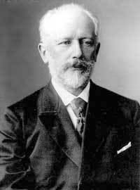
4 ème Symphonie 3ème mouvement
Le compositeur s’ appelle Piotr Ilitch Tchaïkovski. Il a vécu de (1840-1893).L’œuvre a été créée le 22 février 1878
http://fr.wikipedia.org/wiki/Piotr_Ilitch_Tcha%C3%AFkovski

Slide 2
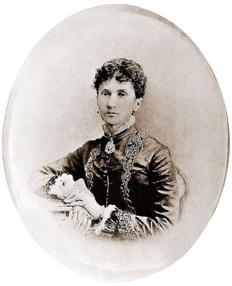
1)DESCRIPTION DE L’ OEUVRE
L’œuvre possède 4 grandes parties .Les parties 1 (du début à 1.48’) et 3 se ressemblent. La partie 4 (de 4.56’ à la fin) est un mélange des deux premières parties. Ce morceau est écrit pour un grand orchestre symphonique .Un scherzo est un mot d’origine italien désignant un morceau de caractère plaisant ou divertissant. Généralement, ses deux premières parties ont des reprises, mais ce n’est pas le cas pour ce scherzo de Tchaïkovski. Ici, le trio correspond à la 2ème partie (de 1.48’ à 3.16’). Tchaïkovski l’a dédicacé à Nadeja von Meck sa mécène. Le mot « fatum » signifie « destin » et c’est le thème global de la fantastique 4ème Symphonie qu' il a créée. SOURCE : https://fr.wikipedia.org/wiki/Symphonie_n%C2%BA_4_de_Tcha%C3%AFkovski

Slide 3
2)Description de l’œuvre suite
Le scherzo apporte une ambiance plus sereine dans cette symphonie. Les cordes frottées sont uniquement utilisées sans archet ; c’est la technique du pizzicato. Tchaïkovski préférait les couleurs contrastées : les cordes donnent de la légèreté dans la 1ère et 3ème parties. Dans la 2ème et 4ème les bois apportent de la coloration dans une ambiance champêtre avec de l’humour et les cuivre évoquent de la puissance contenue et de la noblesse.

Slide 4
Pour voir et écouter : http://www.youtube.com/watch?v=e90IXc4gaII
Ce diaporama a été créé par Dylan 5e2
FIN

